Slide 1
Notes:
Obavezni prvi slajd, stoji otvoren prije početka prezentacije
Na njemu ništa ne mijenjate

Slide 2
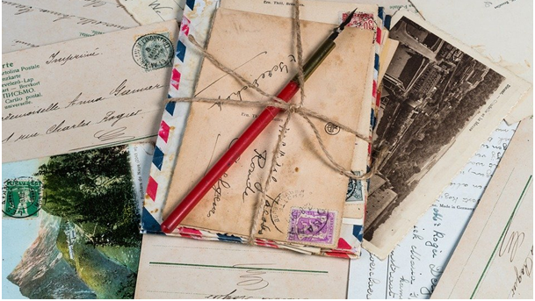
11. svibnja - Svjetski dan pisanja pisma

Slide 3
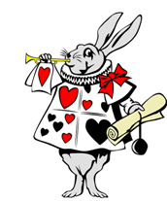
Učenici Škole na Trećem
HRT3
Prisavlje 3
10 000 Zagreb

Slide 4
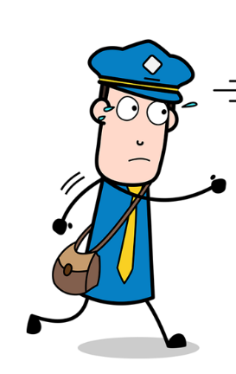
HRVATSKI JEZIK

Slide 5
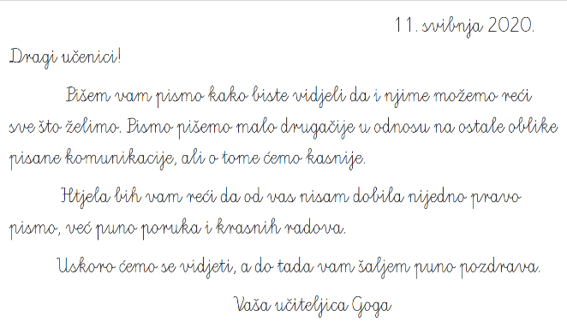
Pisanje - pismo
Pisat ćemo pismo poštujući uljudbena pravila i formu.
Pismo je oblik pisanog sporazumijevanja.
oslovljavanje
nadnevak
uvod
Pismo treba napisati uredno, čitljivo i razumljivo.
sadržaj
završetak
pozdrav

Slide 6
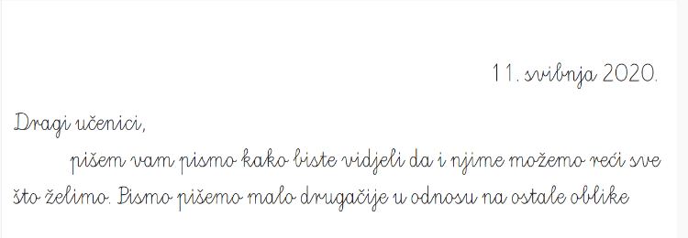
Ako se poslije prvih riječi stavi uskličnik, pismo se nastavlja u novom retku i velikim slovom.
Ako se poslije prvih riječi stavi zarez, pismo se može nastavljati u istom te u novom retku, ali malim slovom.

Slide 7
Na omotnicu lijepimo marku.
Na prednju stranu pišemo adresu primatelja.
Pismo stavljamo u omotnicu.
Na poleđinu pišemo adresu pošiljatelja.
Pismo šaljemo poštom.
Notes:
https://wordwall.net/hr/embed/82844819f5414a40997b1a5fecfa8186?themeId=43&templateId=5

Slide 8
ZANIMLJIVOSTI
Kaže se da su najljepša ljubavna i prijateljska pisma.
Dragutin Tadijanović je napisao 1869 pisama i razglednica
svojim prijateljima, znancima i
poslovnim suradnicima
te ih objavio u knjizi
Sabrana pisma: 1922. - 2005.
Pismo koje je Tatjana pisala Onjeginu i ono koje je dobila kao odgovor na njega svrstavaju se među najljepše ljubavne prepiske u svjetskoj književnosti. Dio su djela “Evgenije Onjegin”, koje je napisao Aleksandar Sergejevič Puškin.

Slide 9
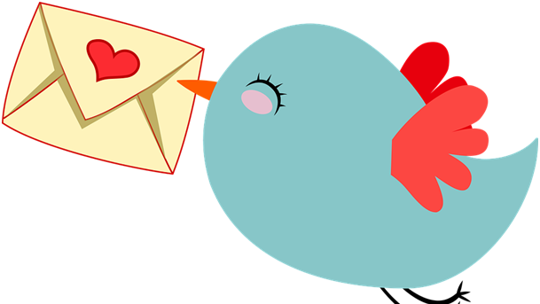
LIKOVNA KULTURA

Slide 10
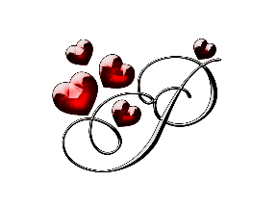
Oblikovanje na plohi
Crta, točka, ploha
Motiv: krasopis ili kaligrafija
Tehnika: crni tuš + tempera

Slide 11
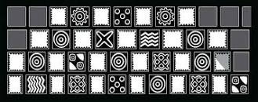
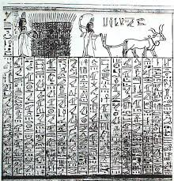
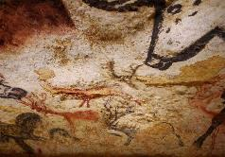
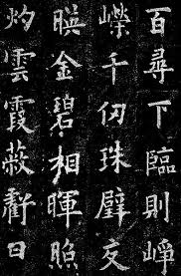
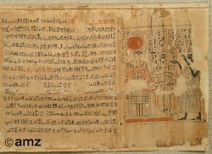
Od početka čovjekove pisane komunikacije do danas postojale su različite vrste pisma: slikovno, pojmovno, slogovno, alfabet...

Slide 12
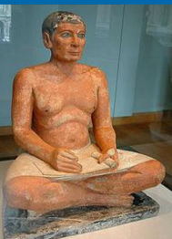
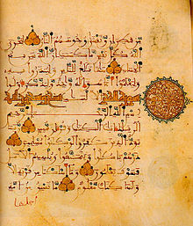
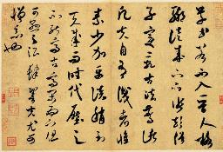
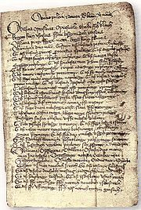
U starim kulturama, posebni su se ljudi (pisari) cijeli život bavili samo pisanjem. Tako je nastala kaligrafija.
Kaligrafija ili krasopis je umjetnost lijepog pisanja rukom uz pomoć pera, kista i tinte ili nekog drugog pribora za pisanje.
Osoba koja se bavi krasopisom zove se krasopisac ili kaligraf.

Slide 13
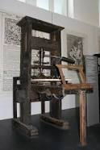
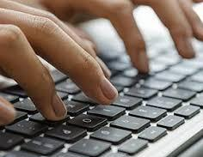
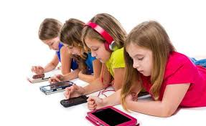
Sve veći broj ljudi počeo je pisati, opismenjavati se, pohađati škole,
a pismo je postalo jednostavnije.
Pronalaskom Gutenbergova tiskarskog stroja knjige se počinju tiskati, a broj krasopisaca se smanjuje.
U današnje digitalizirano doba, većina ljudi piše na računalu.

Slide 14
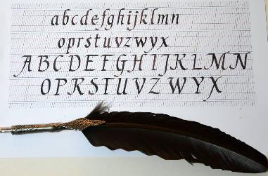
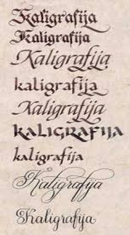
Pisanje rukom nije izgubilo svoju čaroliju.
Veličina, oblik slova, čak i kut pod kojim pišemo mnogo nam govori o osobi koja je napisala pismo.
Krasopis govori da smo se jako trudili, da nam je do nekoga stalo, a pri tom pazimo na točnost, jasnoću i urednost.

Slide 15
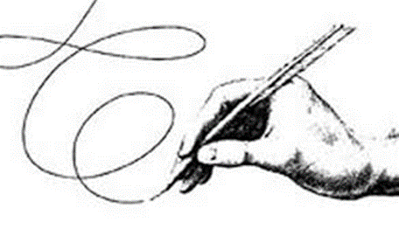
Zadatak – kaligrafija ili krasopis
Postupak:
- na papiru olovkom skicirajte slova, tako da budu pisana kaligrafskom abecedom
- u radu se koristite različitim vrstama točaka i crta, prema toku i karakteru: deblja, tanja, ravna, zakrivljena…
- prva slova (inicijale) možete ukrasiti po volji, minijaturom i obojiti temperom
Pribor:
- list papira iz mape, deblji
- olovka
- crni tuš
- tempera

Slide 16
Likovni rad:
Ime učenika i mjesto, npr.
Maja, Karlovac
Na taj ćemo način doznati koja su najčešća imena učenika 4. razreda i iz kojih mjesta nam se najčešće javljate.

Slide 17
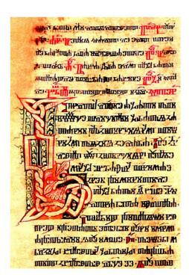
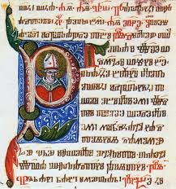
Stranice iz raznih misala pisanih glagoljicom

Slide 18
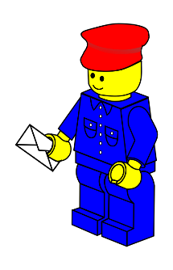
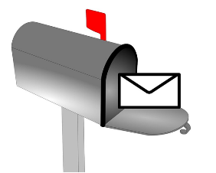
SAT RAZREDNIKA

Slide 19
Kako se pismeno izražavati?
Iako danas ne primamo previše osobnih pisama ipak je potrebno:
Uvijek odgovoriti. Potrebno je steći naviku da, kada primimo pismo ili razglednicu (čestitku), odgovorimo također pismom ili razglednicom (čestitkom) te obavijestimo pošiljatelja da smo dobili pismo.
Brzo odgovoriti. Nije dobro odugovlačiti s odgovorom.
Dobro odgovoriti. Pravilno napisati ime i adresu primatelja i pošiljatelja.

Slide 20
Ne smijemo zaboraviti!
Pisma su osobna te ako ih želimo pročitati, trebamo pristanak osobe koja ih piše, kao i osobe koja je primila pismo.

Slide 21
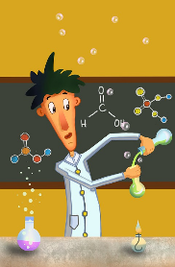
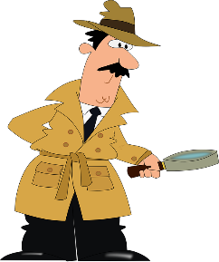
Napišite nevidljivo pismo
Upute:
iscijedite malo soka od limuna u posudu i dodajte nekoliko kapi vode
pomiješajte vodu i sok od limuna sa žlicom
umočite kist (štapić za uho) u smjesu i napišite poruku na bijelom papiru
pričekajte da se papir osuši, tako da poruka postane potpuno nevidljiva
kada ste spremni za čitanje tajne poruke, zagrijte papir držeći ga blizu žarulje
Što vam je potrebno:
pola limuna
voda
žlica
zdjela
kist (ili štapić za uho)
bijeli papir
svjetiljka ili žarulja
Istražite zašto se poruka vidi tek kada se papir izloži izvoru topline? Postoje li druge tvari koje bi se ponašale na jednak način?

Slide 22
Pismo možemo napisati i sebi
Za bolje razumijevanje svojih osjećaja i reakcija.
Za lakše donošenje budućih odluka.
Za opuštanje, vježbu i učenje.

Slide 23
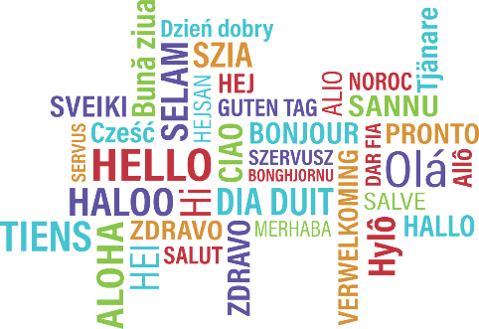
Što još možete?
Napišite pismo učiteljicama stranih jezika na jezicima koje učite.
Nekada davno pisma i poruke prenosili su golubovi pismonoše.
Osmislite kako bi se pismo moglo slati ili dostavljati na vašu adresu u vrijeme kada nam je mogućnost kretanja ograničena (pri tome ne mislimo na elektroničku poštu i poruke putem mobitela)?

